Slide 1
Применение современных моделей организации уроков с использованием ЦОС Мобильное Электронное Образование

Slide 2
Техническое оснащение школы: варианты
МИФ «У каждого ребенка должен быть планшет»
Моделей работы с электронными средствами обучения множество,
они гибко подстраиваются под ситуацию в каждой конкретной организации.
Отсутствует
Среднее
Использование технологии «перевёрнутый класс» (дети занимаются в системе дома, выполняют ряд заданий, изучают материалы)
Чередование фронтальной работы (проектор/интерактивная доска) и использования технологии смены рабочих зон (дети группами поочередно работают с устройствами)
Полноценное
При модели «1 ребенок-1 устройство» у учителя наибольшая свобода в построении урока

Slide 3
Варианты использования МЭО
«MINI»
«MIDI» или «Золотая середина»
использование фрагментарно;
решаются только отдельные дидактические задачи;
суммарное время использования на уроке не превышает 7-10 минут;
элементы используются только по-отдельности
используется постоянно, как для работы в классе, так и для домашней работы;
С МЭО решается несколько дидактических задач одновременно;
используется в течение всего урока при этом виды деятельности чередуются;
различные элементы МЭО используются в сочетании;
сочетается с другими средствами обучения, но не заменяет их
с помощью системы решаются все дидактические задачи
«MAXI»
МЭО является единственным средством обучения;
Классно-урочная система
Смешанное обучение
Дистанционное обучение

Slide 5
Выбор материала для изучения
1. Знакомство с теоретическим материалом и \или базовым понятийным аппаратом.
2. Деятельностное ознакомление с материалом с использованием инструкций и алгоритмов.
3. Изучение материалов с элементами самопроверки (использование заданий-тренажёров).
4. Выполнение мотивационных заданий.
5. Выполнение входного контроля для выявления пробелов и последующего деления на группы на уроке.
Notes:
Самый простой вариант реализации модели «перевёрнутый класс» – самостоятельное освоение теоретического материала дома (чтение параграфа в учебнике или других материалов, подобранных учителем)
В качестве одного и вариантов можно привести знакомство с базовым понятийным аппаратом (например, составление глоссария, работа с ассоциативными рядами и пр.)

Slide 6
Знакомство с теоретическим материалом и \или базовым понятийным аппаратом
1

Slide 7
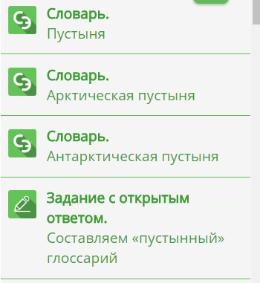
Пример 1.1

Slide 8
Пример 1.2.

Slide 9
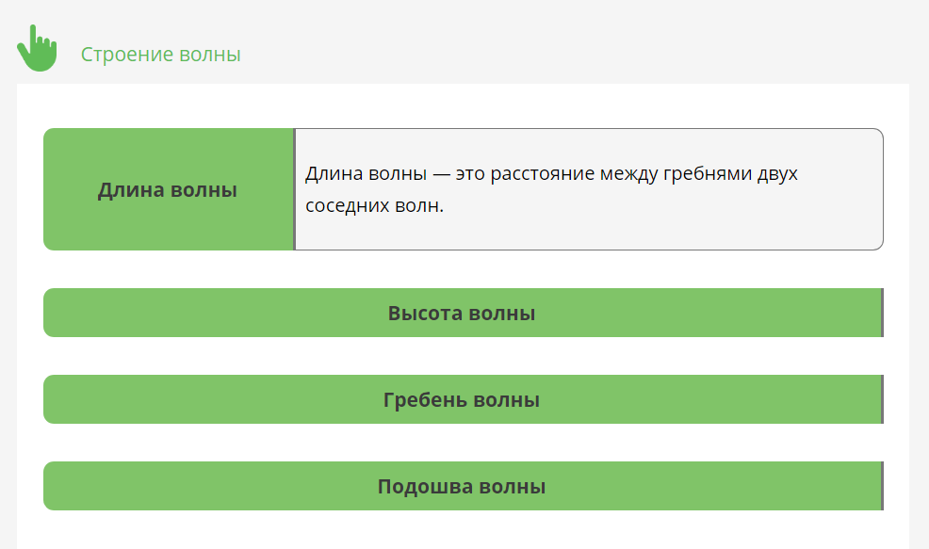
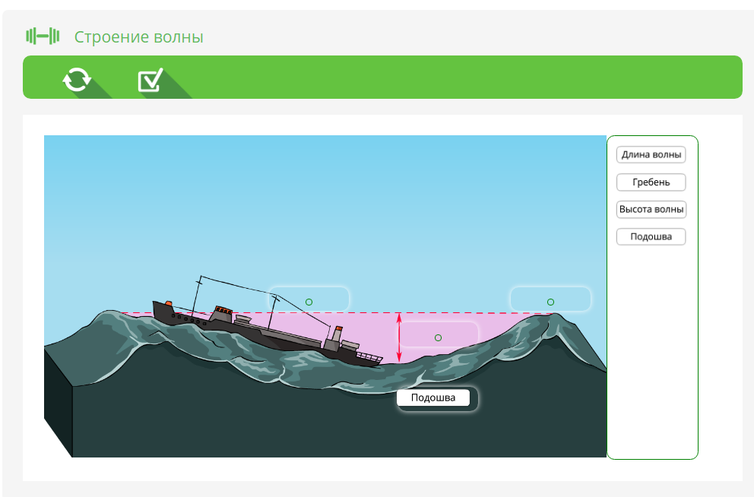
Пример 1.3.

Slide 10
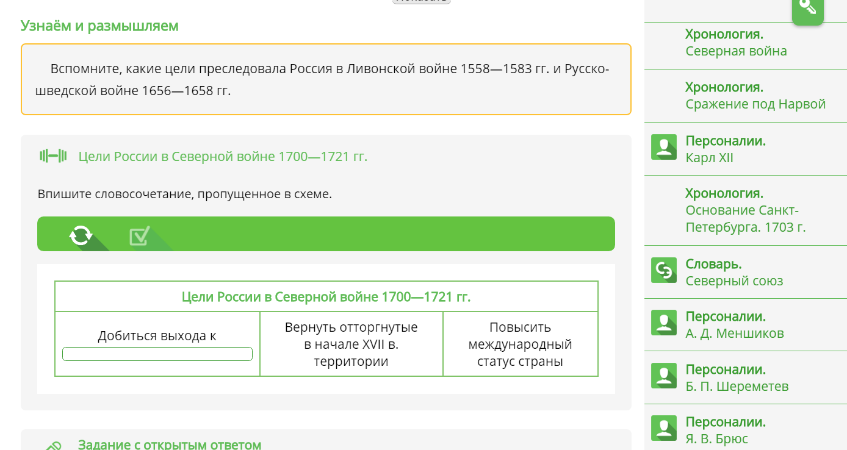
Пример 1.4. персоналии и хронология

Slide 11
Деятельностное ознакомление с материалами с использованием инструкций и алгоритмов
2

Slide 12
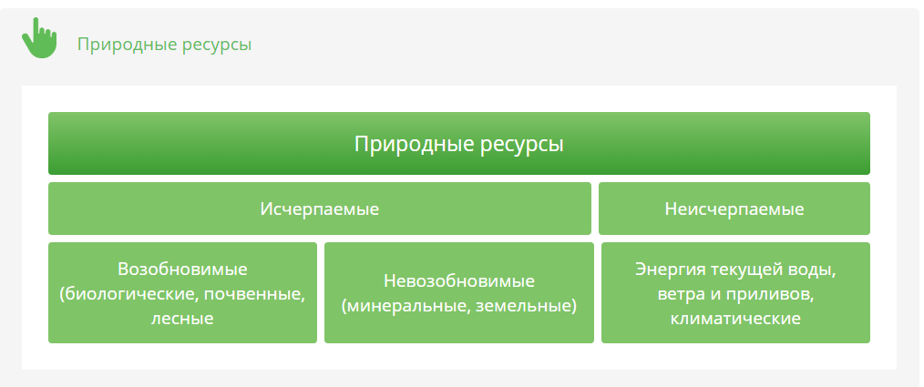
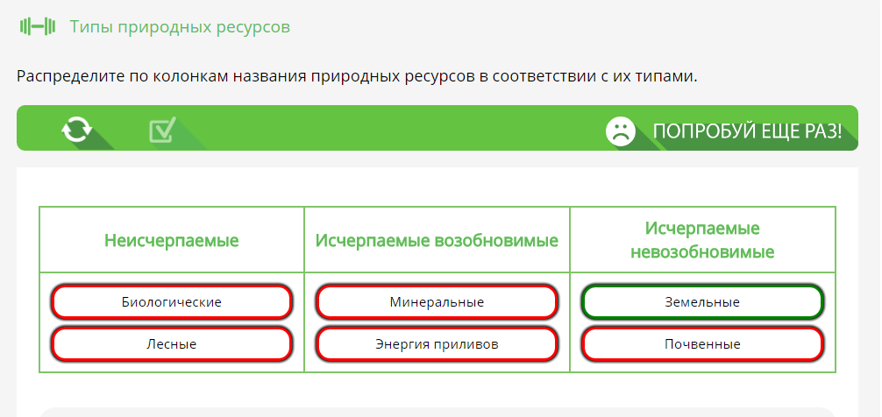
Пример 2.1

Slide 13
Пример 2.2

Slide 14
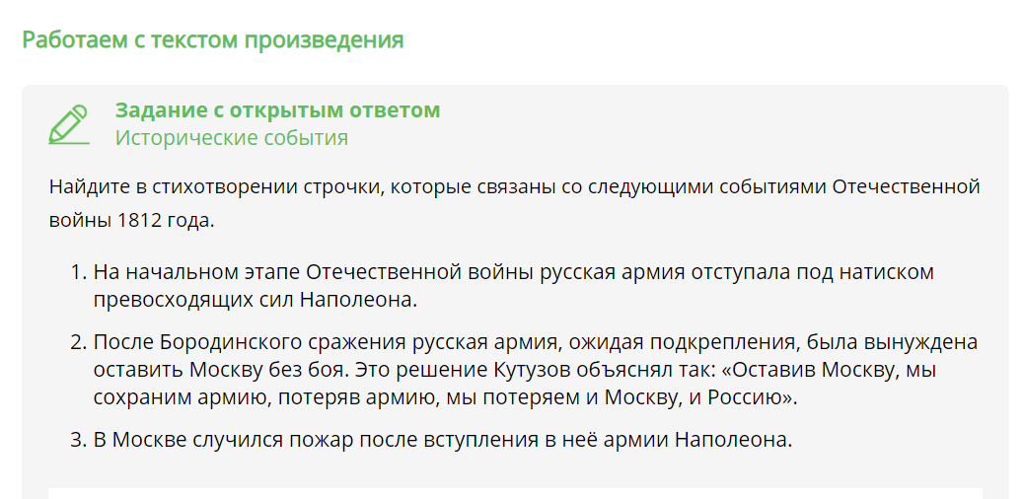
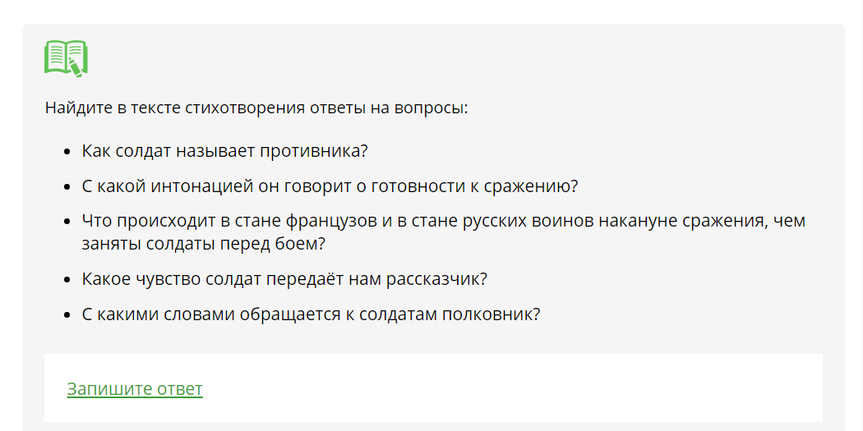
Пример 2.3.

Slide 15
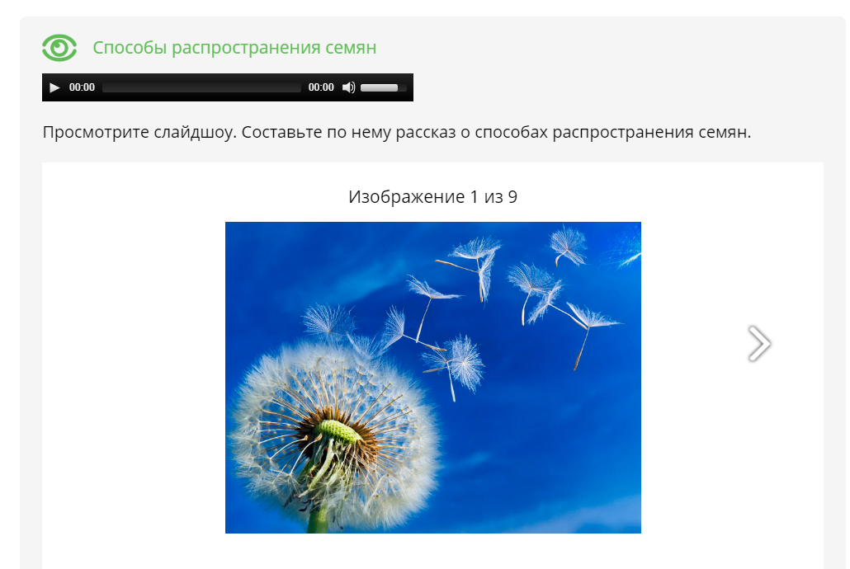
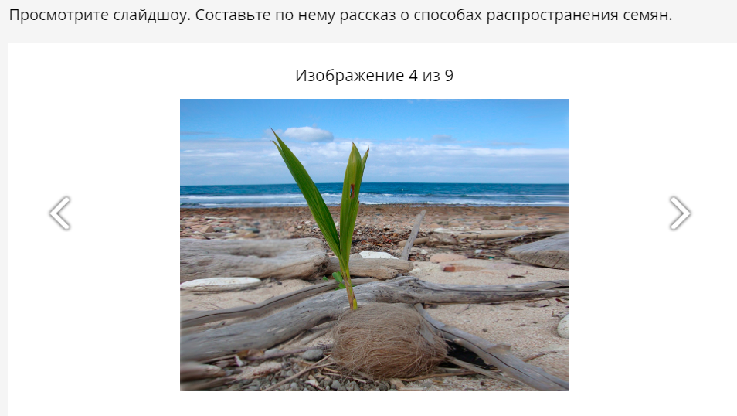
Пример 2.4

Slide 16
Пример 2.5

Slide 17
Пример 2.6

Slide 18
Выполнение мотивационных заданий
3

Slide 19
Пример 3.1

Slide 20
Пример 3.2

Slide 21
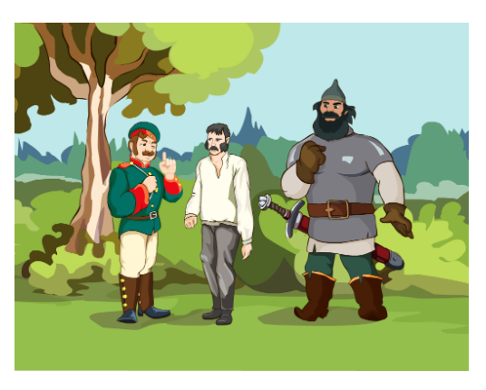
Пример 3.3.

Slide 22
Входной контроль и деление на группы
4

Slide 23
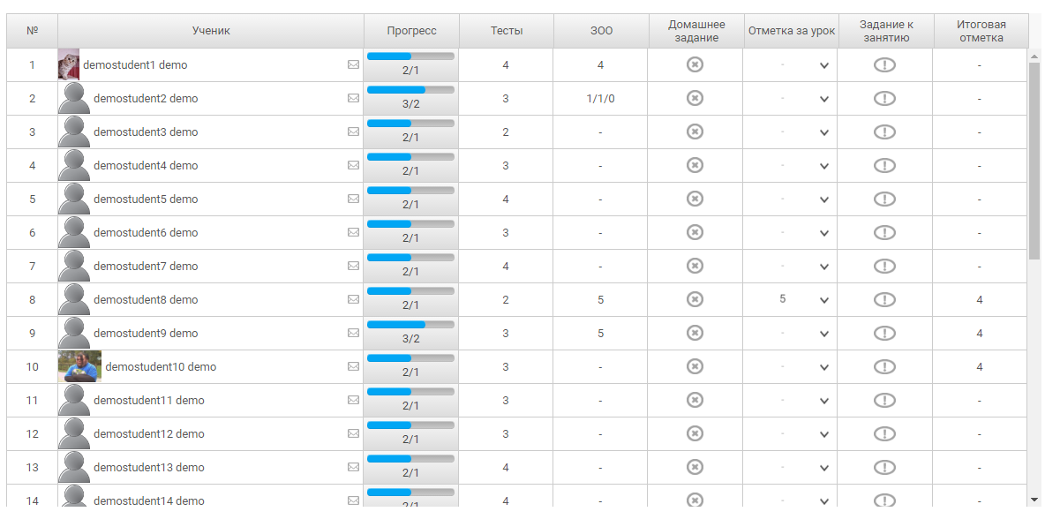
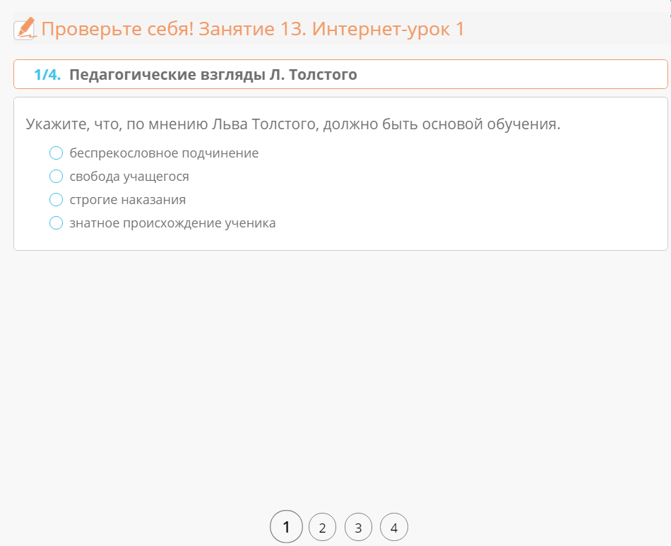
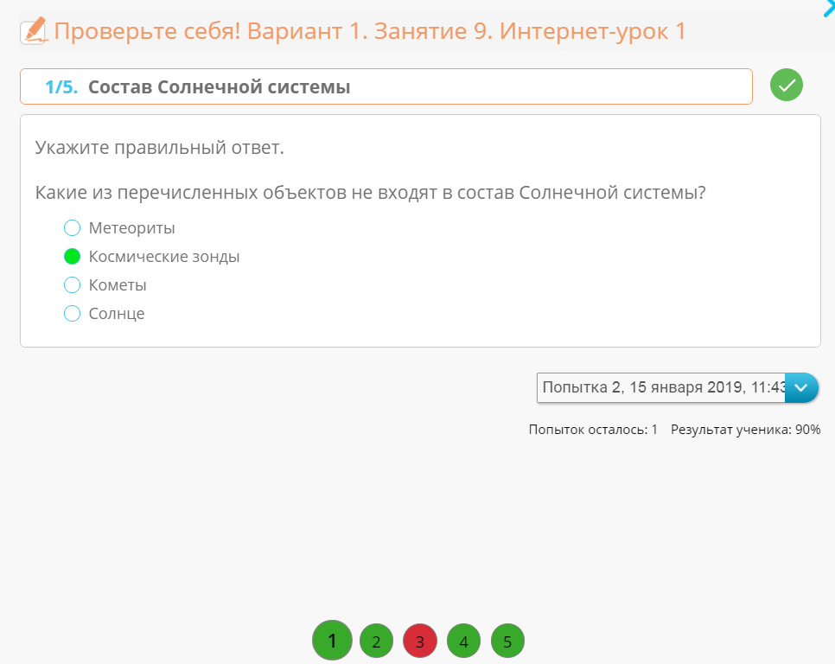
Пример 4

Slide 24
Индивидуализация и дозирование материала
Группа 1
Знакомство с понятием
Изучение единиц измерения
Выявление факторов
Группа 2
Знакомство с понятием, работа с терминологическим аппаратом
Изучение единиц измерения
Группа 3
Выявление закономерностей
Применение знаний в новых условиях
Знакомство с понятием
Изучение единиц измерения
Выявление факторов
Выявление закономерностей

Slide 25
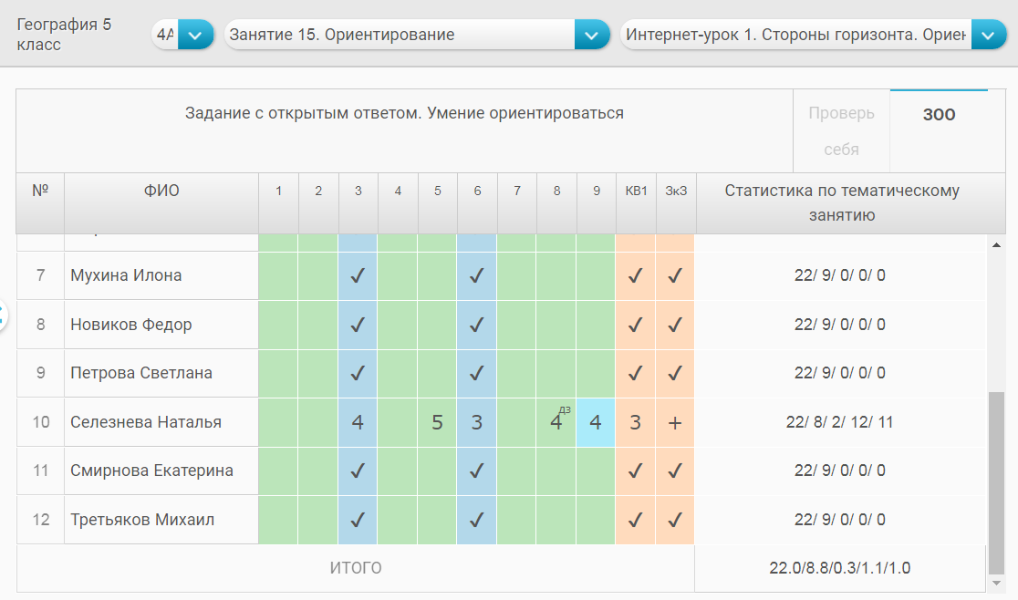
Инструменты индивидуализации

Slide 26
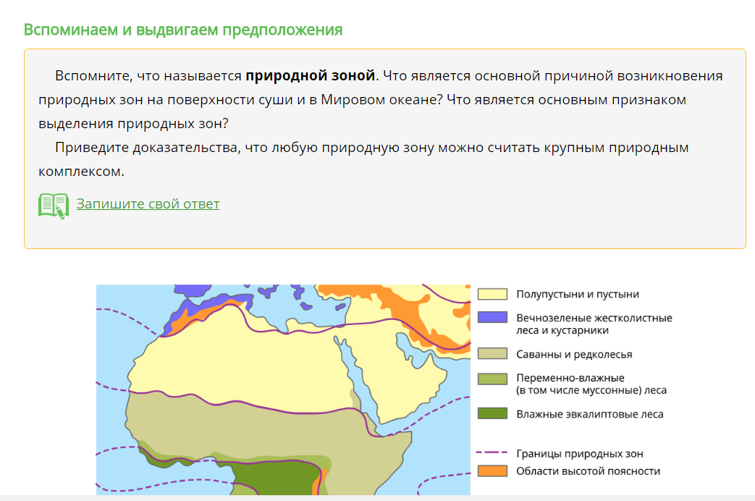
Инструкция

Slide 28
ПРИМЕР (основная школа)
Группа 1
Группа 2

Slide 29
ПРИМЕР (старшая школа)
Группа 1
Группа 2

Slide 30
СМЕНА РАБОЧИХ ЗОН

Slide 31
Первый этап урока
Группа 2 «Норма»
Группа 3 «Отставание»
Группа 1 «Опережение»
Выполнение контрольных тестов, ответ на ключевой вопрос
Мини-исследование (напр. самостоятельное выявление факторов, закономерностей и т.д.)
Объяснение учителя, совместное исследование

Slide 32
Второй этап урока
Группа 1 «Опережение»
Группа 2 «Норма»
Группа 3 «Отставание»
Выполнение тренажёров, повторение и закрепление материала
Обсуждение проблемного вопроса
Обсуждение результатов мини-исследования, выполненного на предыдущем этапе

Slide 33
Третий этап урока
Группа 3 «Отставание»
Группа 1 «Опережение»
Группа 2 «Норма»
Выполнение контрольных заданий
Обсуждение ответа на ключевой вопрос
Обсуждение проблемного вопроса с учителем

Slide 37
Структура урока по ФГОС
№ | Этапы урока | Краткое содержание, действия учеников | Действия учителя
1 | Мотивирование на учебную деятельность | Создание благожелательной атмосферы урока, нацеленности на работу | Настраивает учеников на успешную работу
2 | Актуализация знаний | Повторение пройденного, выполнение заданий. Взаимопроверка и взаимооценивание Затем ученики получают задание, для решения которого не достаточно имеющихся умений | Консультирует
3 | Целеполагание, постановка проблемы | В совместной работе выявляются причины затруднения, выясняется проблема. Ученики самостоятельно формулируют тему и цель | Подводит учеников к определению границ знания и незнания, осознанию темы, целей и задач урока.
4 | Поиск путей решения проблемы | Планирование путей достижения намеченной цели. Осуществление учебных действий по плану. Индивидуальная или групповая работа по решению практических задач | Консультирует
5 | Решение проблемы | Выполняют задание, которое сначала оказалось непосильным для решения | Консультирует
6 | Коррекция | Проверяют решение, выявляют, все ли справились с заданием, формулируют затруднения | Помогает, советует, консультирует
7 | Самостоятельная работа с использованием полученных знаний | Выполнение упражнений по новой теме, самопроверка по эталону | Консультирует
8 | Систематизация знаний | Работа по выявлению связи изученной на уроке темы с изученным ранее материалом, связи с жизнью | Консультирует, направляет
9 | Объяснение домашнего задания | У учеников должна быть возможность выбора домашнего задания в соответствии со своими предпочтениями. Необходимо наличие заданий разного уровня сложности | Разъясняет, предлагает задания на выбор
10 | Оценивание | Учащиеся самостоятельно оценивают работу на (самооценка, взаимооценивание результатов работы одноклассников) | Консультирует, обосновывает оценки
11 | Рефлексия учебной деятельности | Учащиеся называют тему урока, его этапы, перечисляют виды деятельности на каждом этапе, определяют предметное содержание. Делятся мнением о своей работе на уроке | Благодарит учеников за урок

Slide 38
1. Мотивирование на учебную деятельность
Первый этап урока
Создание благожелательной атмосферы урока, нацеленности на работу
Настраивает учеников на успешную работу

Slide 39
1. Мотивирование на учебную деятельность
Первый этап урока
Создание благожелательной атмосферы урока, нацеленности на работу
Настраивает учеников на успешную работу

Slide 40
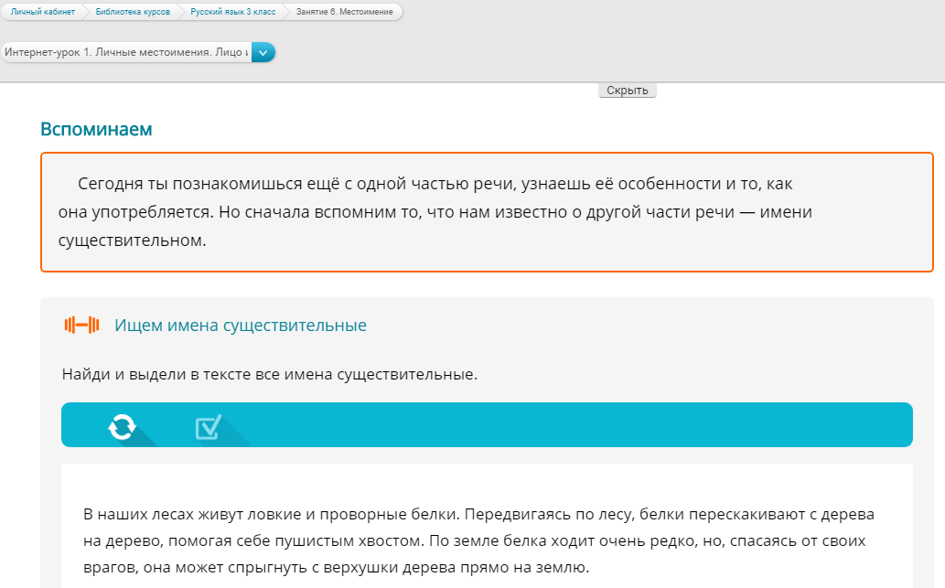
2. Актуализация знаний
Второй этап урока
Повторение пройденного, выполнение заданий. Взаимопроверка и взаимооценивание. Затем ученики получают задание, для решения которого не достаточно имеющихся умений
Консультирует

Slide 41
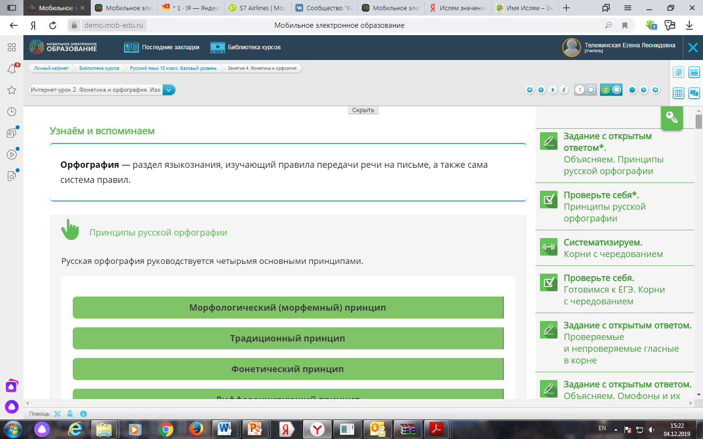
2. Актуализация знаний
Второй этап урока
Повторение пройденного, выполнение заданий. Взаимопроверка и взаимооценивание. Затем ученики получают задание, для решения которого не достаточно имеющихся умений
Консультирует

Slide 42
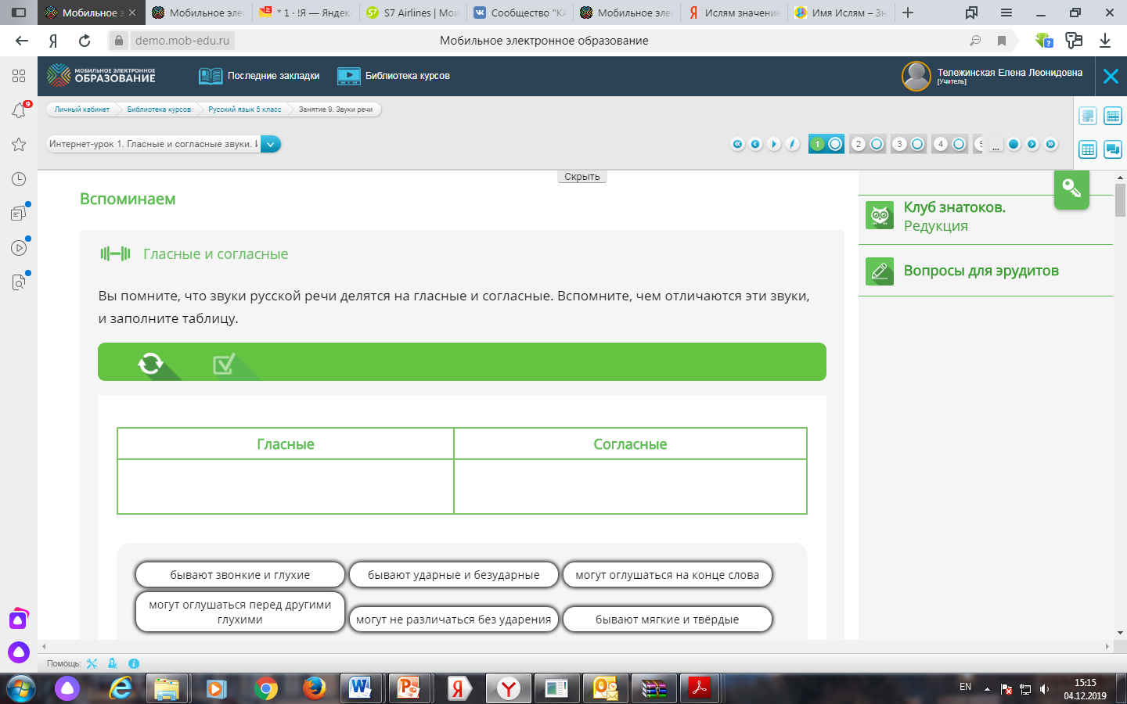
2. Актуализация знаний
Второй этап урока
Повторение пройденного, выполнение заданий. Взаимопроверка и взаимооценивание. Затем ученики получают задание, для решения которого не достаточно имеющихся умений
Консультирует

Slide 43
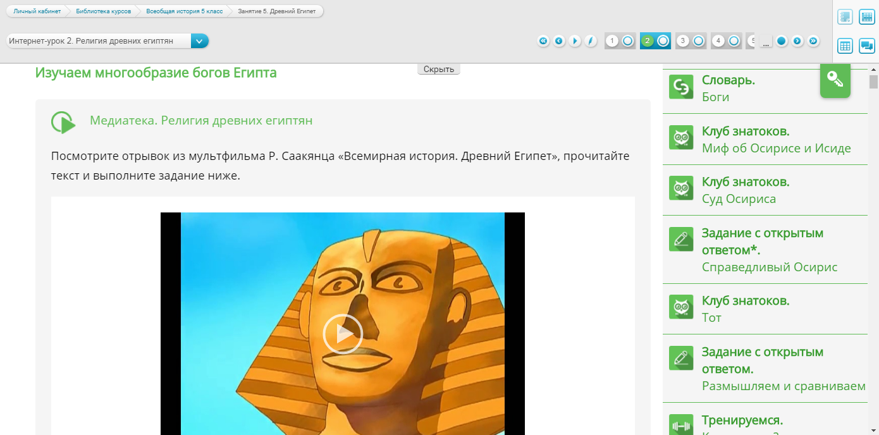
3. Целеполагание, постановка проблемы
Третий этап урока
В совместной работе выявляются причины затруднения, выясняется проблема. Ученики самостоятельно формулируют тему и цель
Подводит учеников к определению границ знания и незнания, осознанию темы, целей и задач урока.

Slide 44
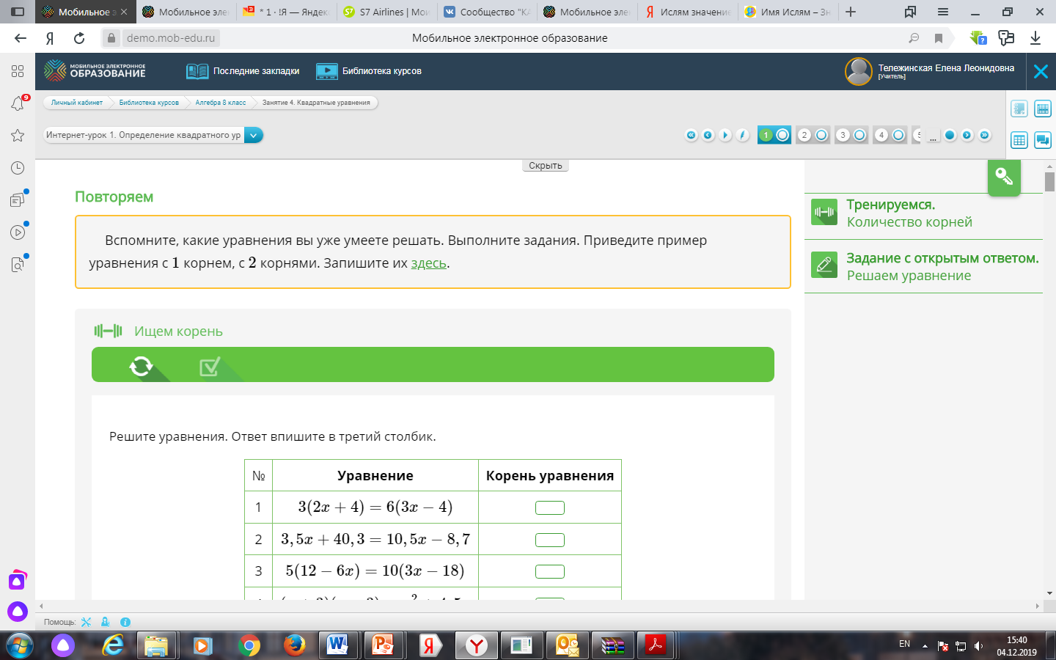
3. Целеполагание, постановка проблемы
Третий этап урока
В совместной работе выявляются причины затруднения, выясняется проблема. Ученики самостоятельно формулируют тему и цель
Подводит учеников к определению границ знания и незнания, осознанию темы, целей и задач урока.

Slide 45
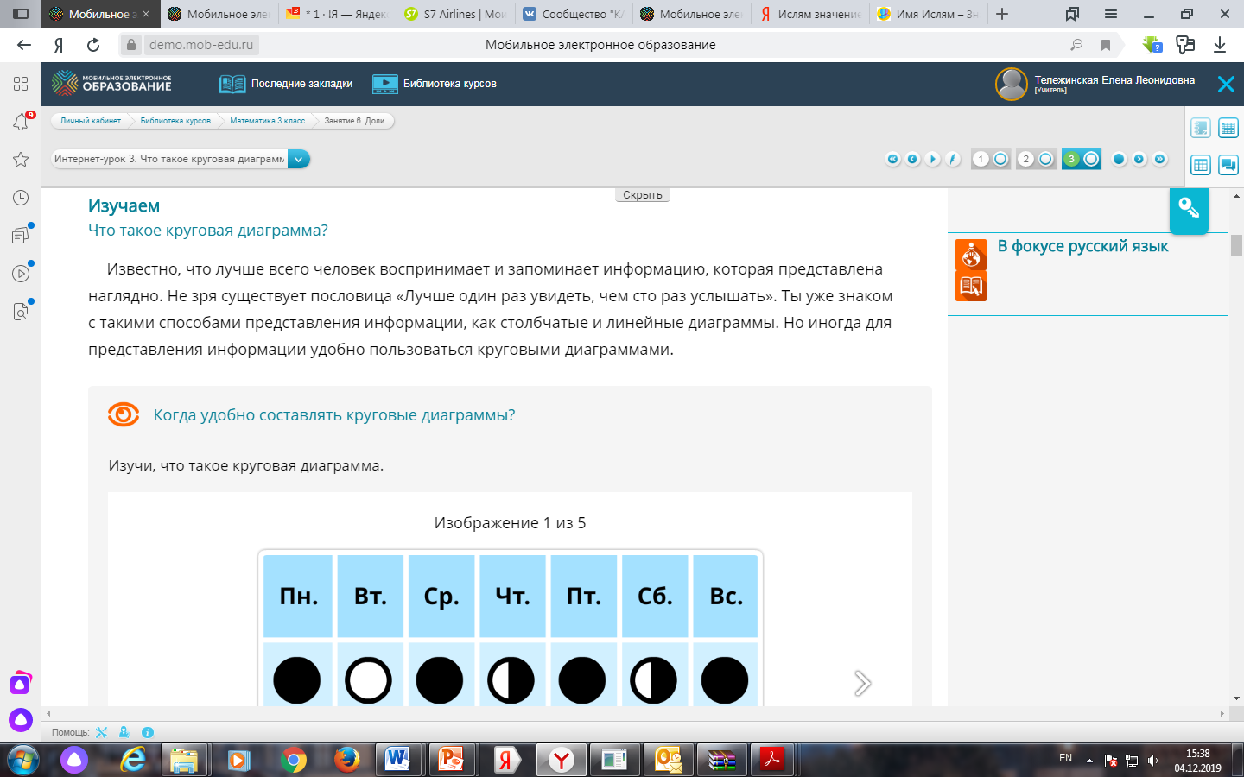
3. Целеполагание, постановка проблемы
Третий этап урока
В совместной работе выявляются причины затруднения, выясняется проблема. Ученики самостоятельно формулируют тему и цель
Подводит учеников к определению границ знания и незнания, осознанию темы, целей и задач урока.

Slide 46
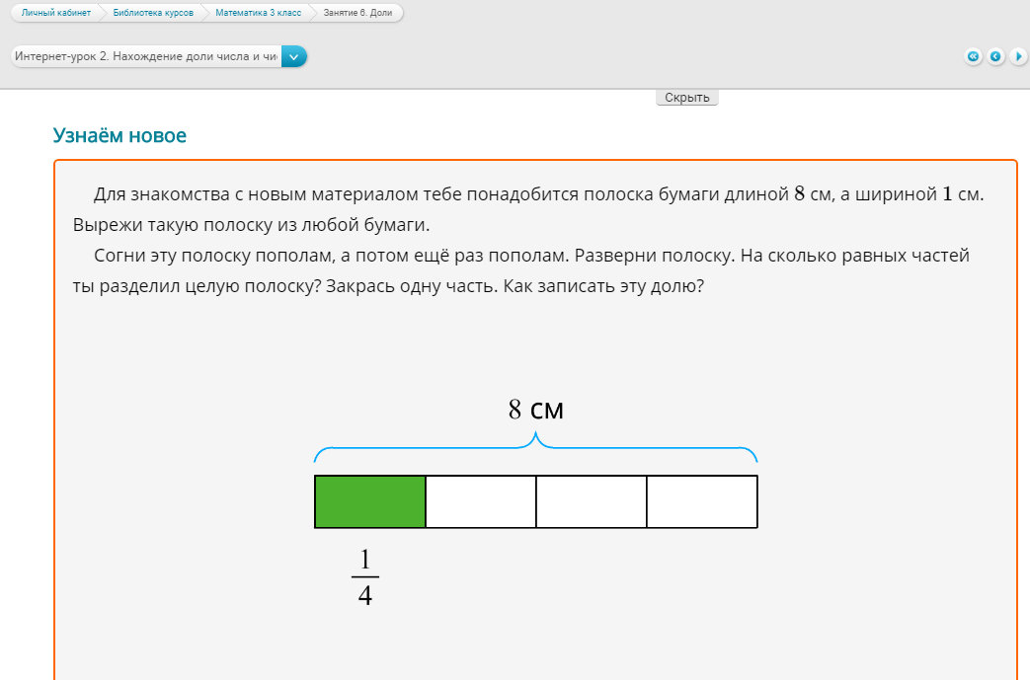
3. Целеполагание, постановка проблемы
Третий этап урока
В совместной работе выявляются причины затруднения, выясняется проблема. Ученики самостоятельно формулируют тему и цель
Подводит учеников к определению границ знания и незнания, осознанию темы, целей и задач урока.

Slide 47
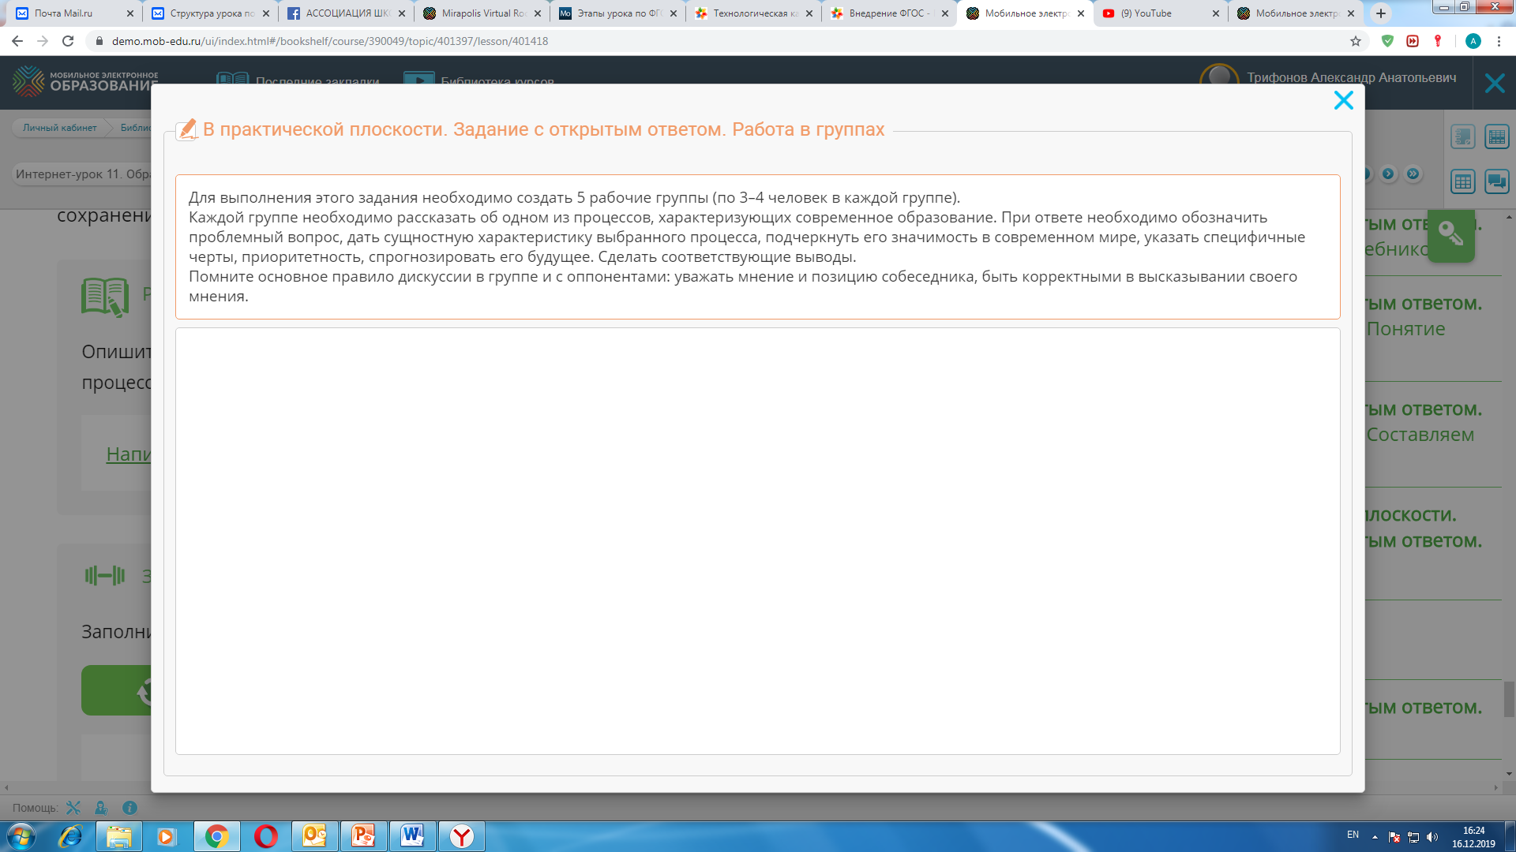
4. Поиск путей решения проблемы
Четвертый этап урока
Планирование путей достижения намеченной цели. Осуществление учебных действий по плану. Индивидуальная или групповая работа по решению практических задач
Консультирует

Slide 48
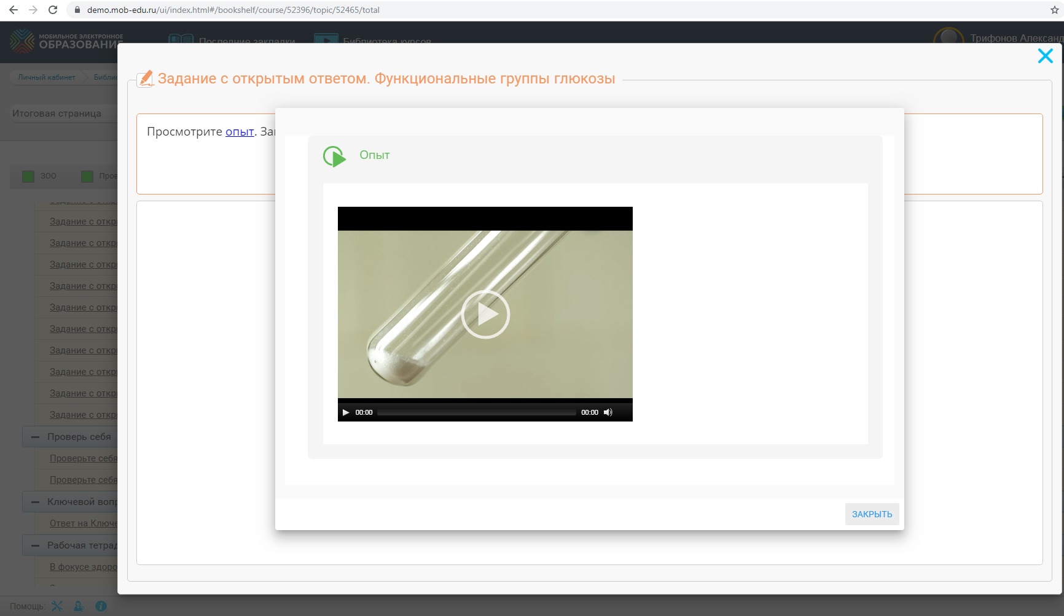
4. Поиск путей решения проблемы
Четвертый этап урока
Планирование путей достижения намеченной цели. Осуществление учебных действий по плану. Индивидуальная или групповая работа по решению практических задач
Консультирует

Slide 49
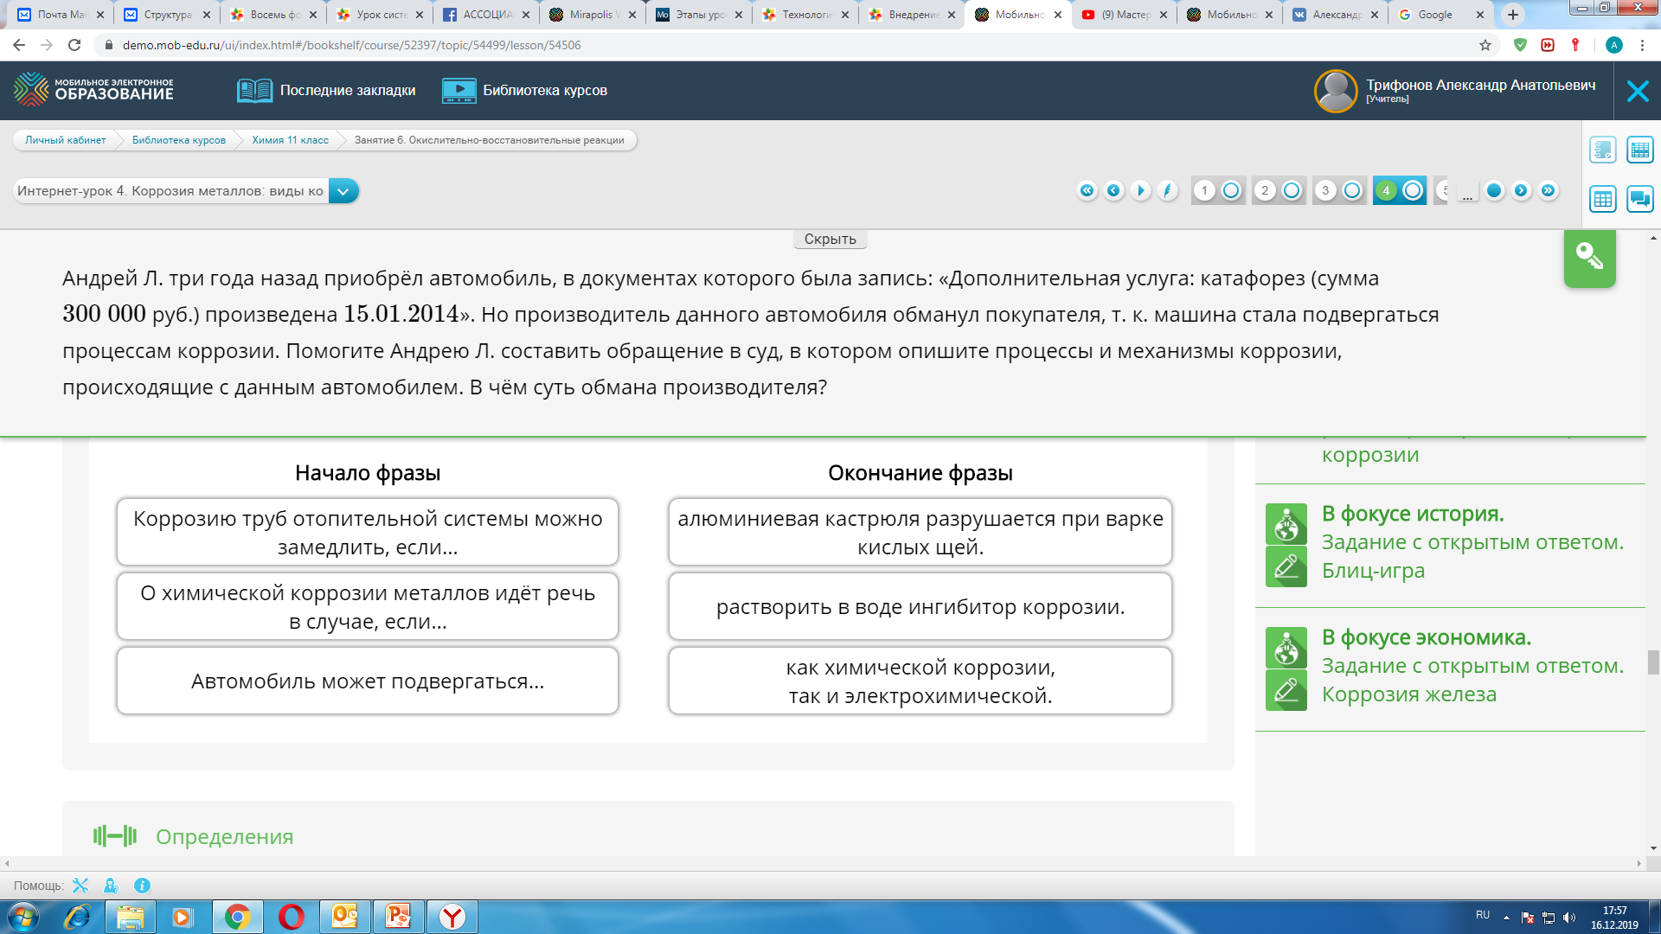
5. Решение проблемы
Пятый этап урока
Выполняют задание, которое сначала оказалось непосильным для решения
Консультирует

Slide 50
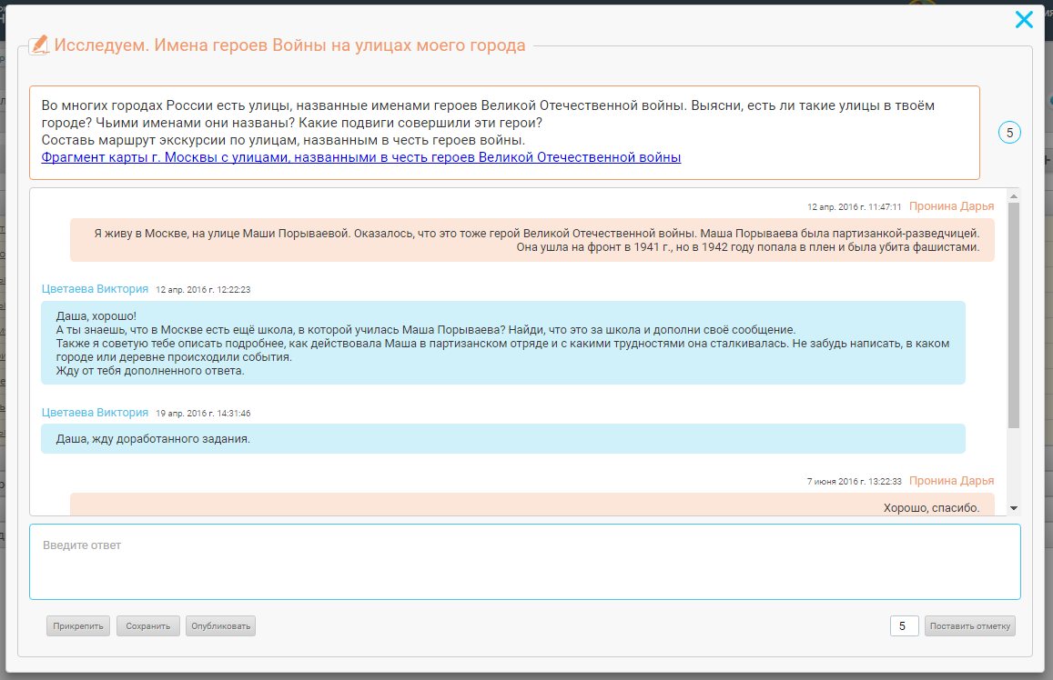
6. Коррекция
Шестой этап урока
Проверяют решение, выявляют, все ли справились с заданием, формулируют затруднения
Помогает, советует, консультирует
* «Рабочая тетрадь»
*Задания с открытым ответом
* Система личных сообщений
* Вопрос дня
.

Slide 51
7. Самостоятельная работа с использованием полученных знаний
Седьмой этап урока
Выполнение упражнений по новой теме, самопроверка по эталону
Консультирует

Slide 52
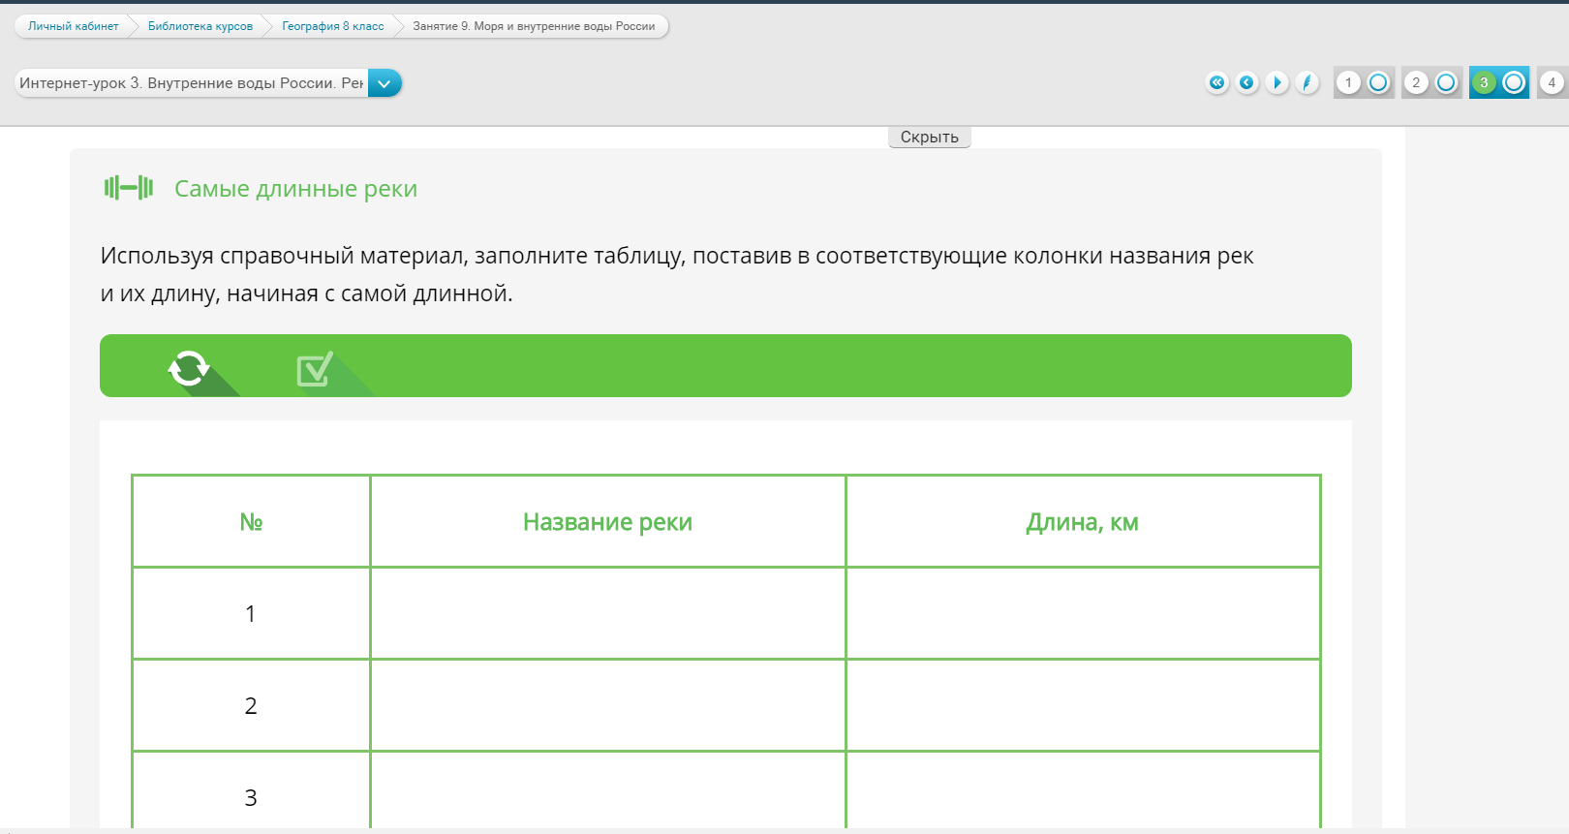
7. Самостоятельная работа с использованием полученных знаний
Седьмой этап урока
Выполнение упражнений по новой теме, самопроверка по эталону
Консультирует

Slide 53
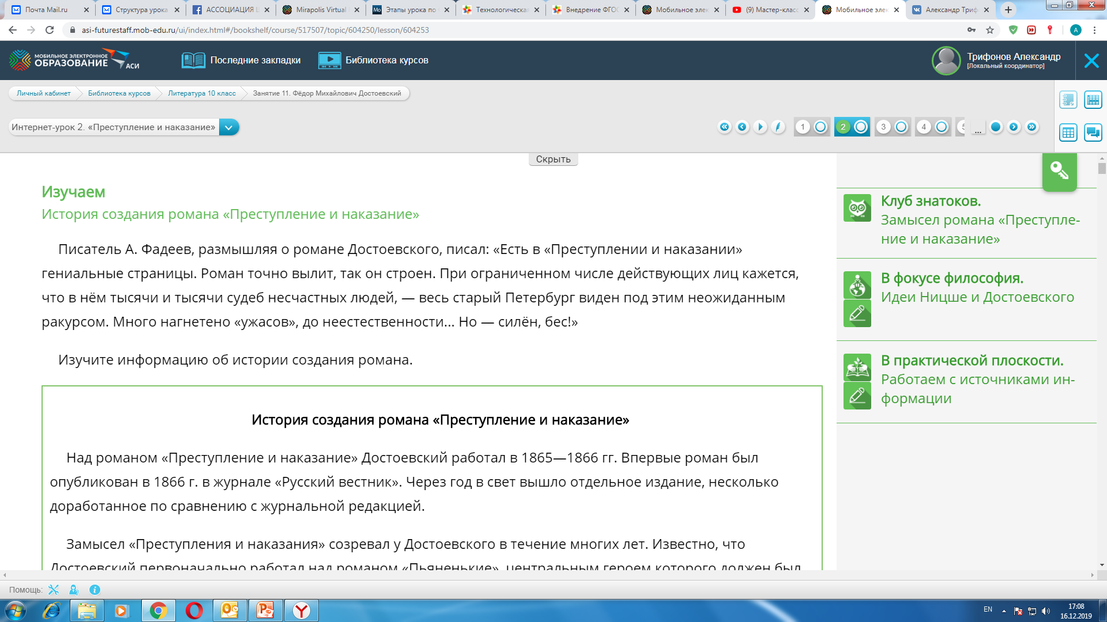
8. Систематизация знаний
Восьмой этап урока
Работа по выявлению связи изученной на уроке темы с изученным ранее материалом, связи с жизнью
Консультирует, направляет

Slide 54
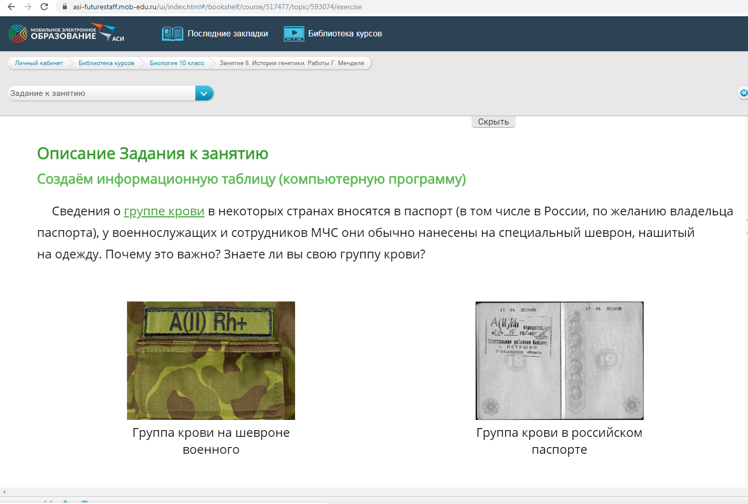
8. Систематизация знаний
Восьмой этап урока
Работа по выявлению связи изученной на уроке темы с изученным ранее материалом, связи с жизнью
Консультирует, направляет

Slide 55
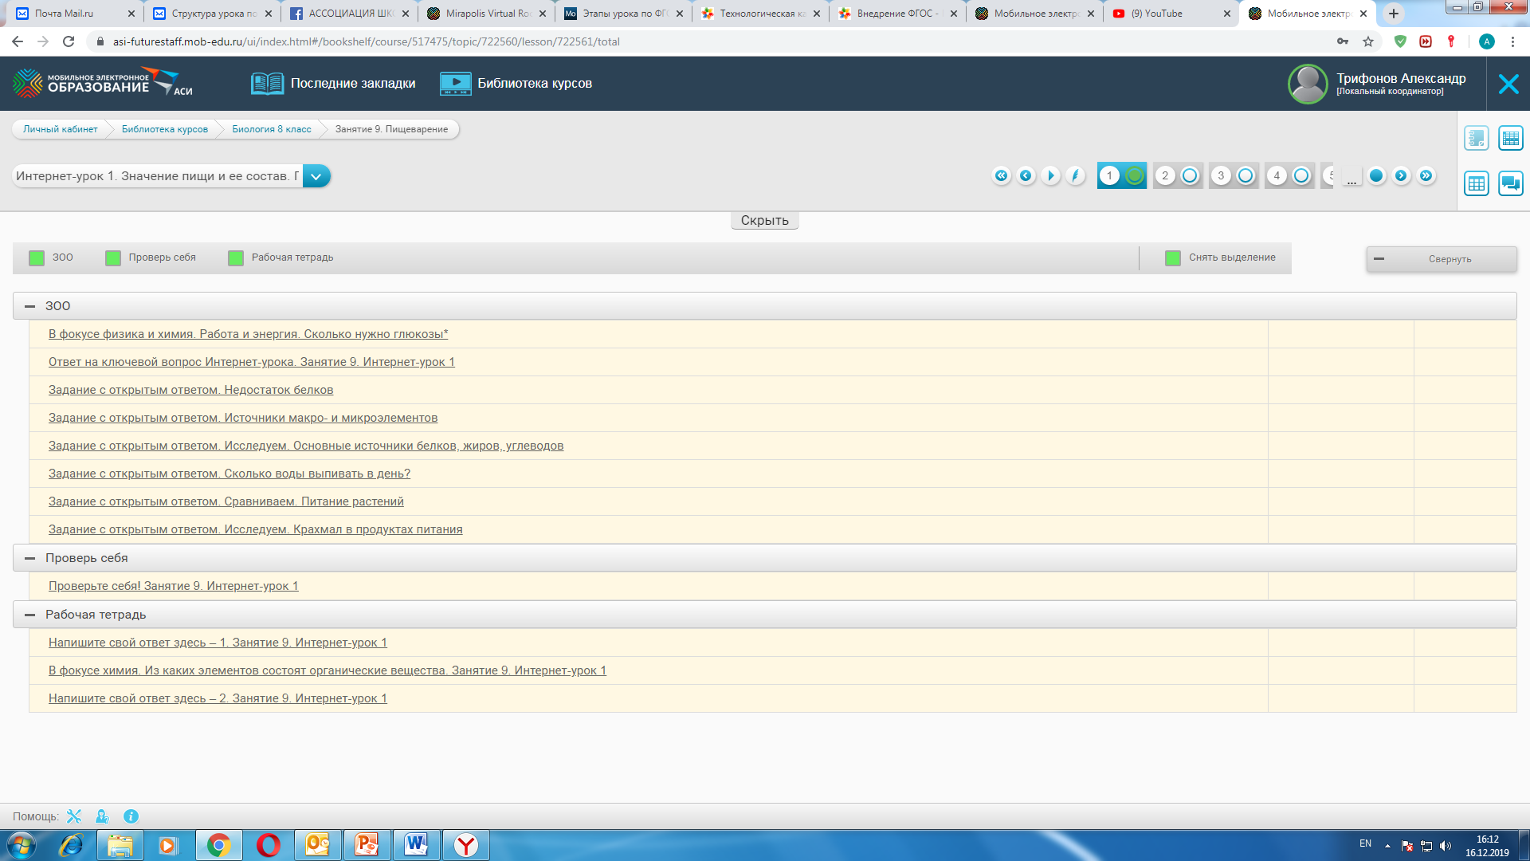
9. Объяснение домашнего задания
Девятый этап урока
У учеников должна быть возможность выбора домашнего задания в соответствии со своими предпочтениями. Необходимо наличие заданий разного уровня сложности
Разъясняет, предлагает задания на выбор

Slide 56
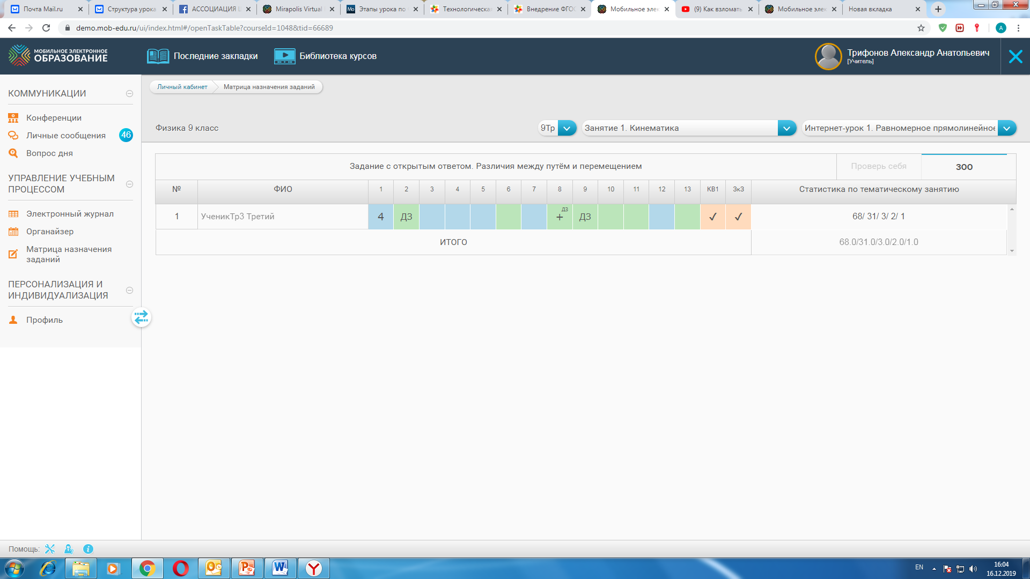
9. Объяснение домашнего задания
Девятый этап урока
У учеников должна быть возможность выбора домашнего задания в соответствии со своими предпочтениями. Необходимо наличие заданий разного уровня сложности
Разъясняет, предлагает задания на выбор

Slide 57
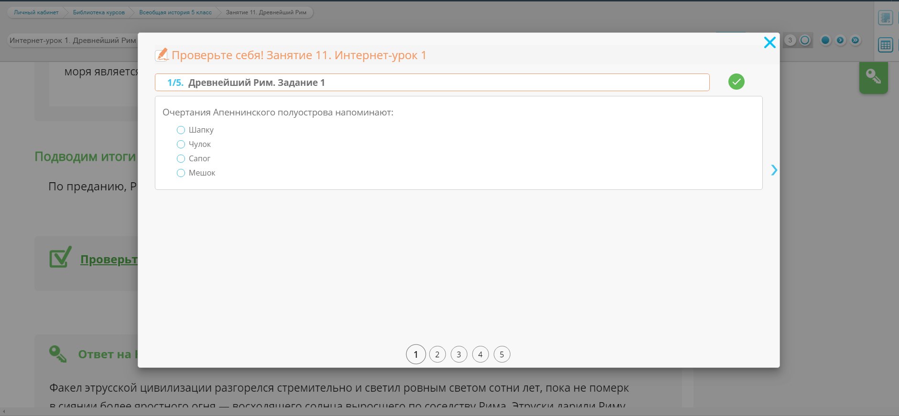
10. Оценивание
Десятый этап урока
Учащиеся самостоятельно оценивают работу
(самооценка, взаимооценивание результатов работы одноклассников)
Консультирует, обосновывает оценки

Slide 58
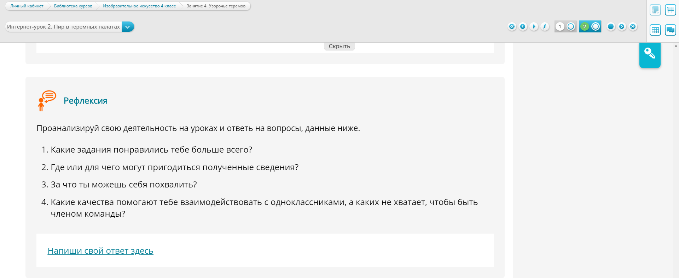
11. Рефлексия учебной деятельности
Одиннадцатый этап урока
Учащиеся называют тему урока, его этапы, перечисляют виды деятельности на каждом этапе, определяют предметное содержание. Делятся мнением о своей работе на уроке
Благодарит учеников за урок

Slide 59
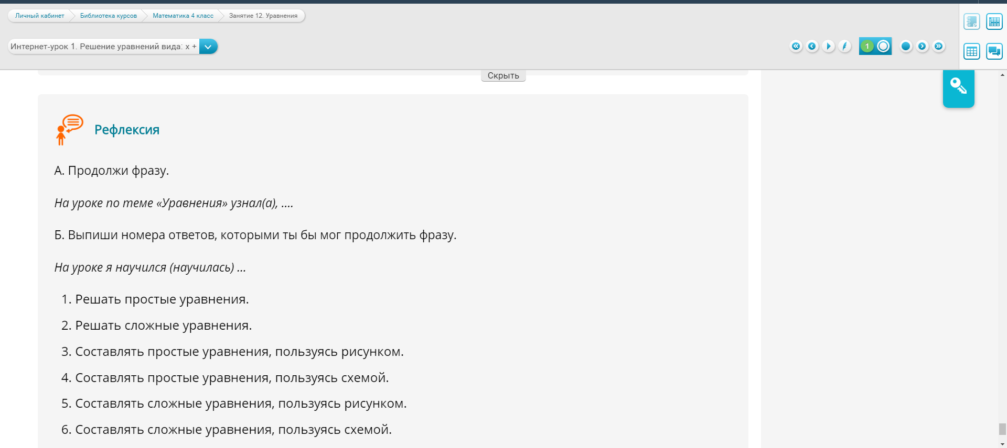
11. Рефлексия учебной деятельности
Одиннадцатый этап урока
Учащиеся называют тему урока, его этапы, перечисляют виды деятельности на каждом этапе, определяют предметное содержание. Делятся мнением о своей работе на уроке
Благодарит учеников за урок

Slide 60
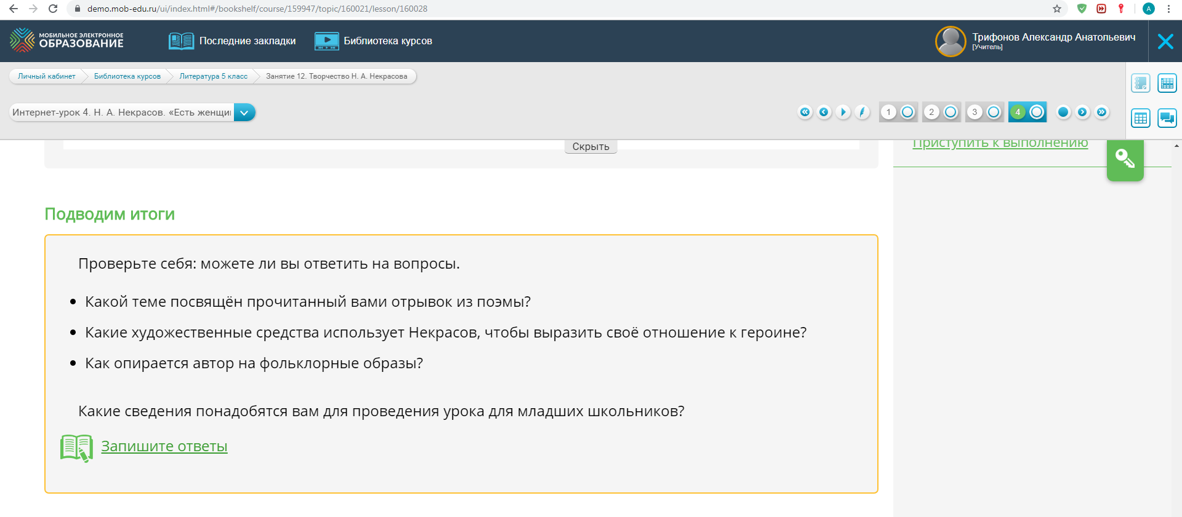
11. Рефлексия учебной деятельности
Одиннадцатый этап урока
Учащиеся называют тему урока, его этапы, перечисляют виды деятельности на каждом этапе, определяют предметное содержание. Делятся мнением о своей работе на уроке
Благодарит учеников за урок

Slide 61
Технические требования к устройствам пользователей
Диагональ экрана: от 10′
Скорость интернета: 2 мбит/сек и выше (для одного устройства)
Персональный компьютер/Ноутбук/ Планшет CPU: от 1,1 Мгц
Оперативная память (RAM): 2Gb
Место для хранения информации (ROM): не менее 16 Gb
Рекомендуемые браузеры для работы в МЭО: Google Chrome последняя версия, Спутник
Поддерживаемые платформы: Windows XP SP3/7/8 и выше; iOS 6.0 и выше; Android 4.0 и выше; MAC OS X 10.8.
Работать можно с помощью проектора или интерактивной доски

Slide 62
СПАСИБО ЗА ВНИМАНИЕ
СЛУЖБА ТЕХНИЧЕСКОЙ ПОДДЕРЖКИ:
tech-support@mob-edu.ru Тел.: +7 (495) 249-90-11 (доб. 139, 140)
СЛУЖБА МЕТОДИЧЕСКОЙ ПОДДЕРЖКИ:
metod@mob-edu.ru Тел.: +7 (495) 249-90-11 (доб. 119, 121, 162, 163)

